Slide 1
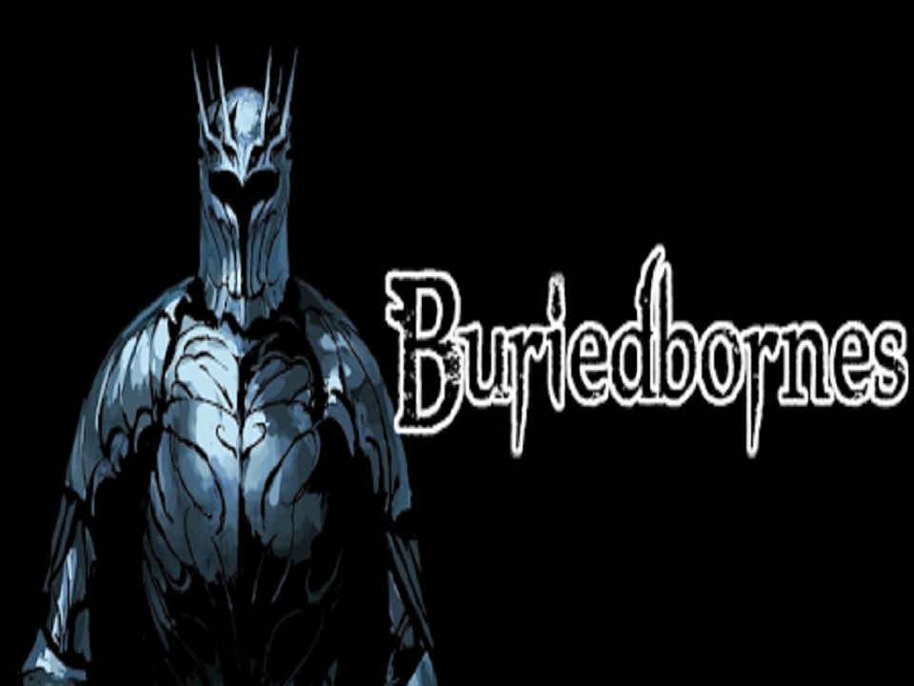
2D 게임 프로그래밍(3) 2차 발표
2018182022 윤세원

Slide 2
게임 컨셉
장르 : 턴제 로그라이크 RPG
목표 : 방을 지나면서 몬스터를 처치하고 성장한다. 충분한 준비를 한 후 보스방에 가서 층의 보스를 잡고 층을 올라가 5층의 최종 보스를 처치하자!
마우스 클릭만으로 게임을 진행한다.

Slide 3
개발 범위
내용 | 최소 범위 | 추가 범위
캐릭터 컨트롤 | 마우스 클릭으로 방 이동 키보드 -> 마우스 클릭으로 스킬 사용 | 마우스로 기술 사용 스킬 선입력 기능
UI | 캐릭터 스탯 창, 스킬 목록, 장비 목록 | 특성, 스킬 클릭으로 세부 내용 확인
맵 | 10F -> 5F로 구성된 던전(보스를 잡으면 다음 층) 방 7개, 방 요소 (몬스터, 보스, 늪, 순풍, 휴식, 문, 전류, 횃불, 시체) | 더 많은 층과 보스 추가 방 요소 증가 (결계, 도장, 미로, 흔적, 도굴, 수몰, 변화 등)
적 AI | 무작위로 스킬 사용 | 일정한 패턴으로 스킬 사용
난이도 | 난이도 증가 시 적 체력 및 공격력 증가, 플레이어 레벨 업 속도 저하 | 난이도 증가 시 플레이어에게 각종 디버프, 몬스터 기술 증가
게임 기능 | 피격 시 보호막 -> 체력 순 감소 보호막은 방 이동시 가지고 있는 수치로 리셋 많은 방을 지날 시 보스방이 등장할 확률 상승 레벨 증가 시 스킬 또는 장비 획득 같은 스킬을 획득하면 스킬 업그레이드 스킬 업그레이드시 추가 기능 보스 사냥 시 특성 추가 | 일정 확률로 적 공격을 막는 방벽 추가 변화된 적과 변화된 스킬 추가 지속 피해, 버프 / 디버프 추가 이벤트로 특수 상인 추가 스킬과 장비에 레어도 추가 전설의 무구 추가 레벨 증가 시 얻는 장비/스킬 다시 고르기
사운드 | 기본 배경음, 보스 배경음, 타격음, 폭발음 등
애니메이션 | 적과 플레이어의 공격, 죽음, 화면 흔들림, 체력 감소 등

Slide 4
개발 진행상황
주차 | 핵심 | 상세 | 총 진행도
0주차 | 1차 발표 리소스 수집 전투 화면 구성 | 1차 발표 오브젝트에 쓸 이미지와 사운드 수집 (-20%) 플레이어와 몬스터 위치, 체력 바 등 기본 전투 화면 구성 | 80%
1주차 (10/1 ~ 10/7) | 전투화면 플레이어 및 적 구현 | 플레이어와 적이 상호작용할 전투화면 구현 플레이어와 적의 기본적인 요소들 추가 | 100%
2주차 (10/8 ~ 10/14) | 플레이어와 적 상호작용 | 턴과 기본 스킬을 만들어서 플레이어와 적 간의 공격 개시 경험치 획득, 체력 감소 등 중요 기능 구현 | 100%
3주차 (10/15 ~10/22) | 2차 발표 적의 다양화 | 2차 발표 -> 5주차로 적의 오브젝트 증가, 패턴 추가 (-100%) 보스 몬스터 구현 -> 6주차로 | 0%
4주차 (10/22 ~10/28) | 스킬 및 장비 구현 | 레벨 업 시에 나오는 스킬 및 장비 선택 창 구현 ( -50%) 스킬 및 장비 구현 (-35%) | 15%

Slide 5
개발 일정
주차 | 핵심 | 상세
5주차 | 2차 발표 메뉴 구현 방 구현(1) | 1. 2차 발표 메뉴 – 캐릭터 스탯 창 – 장비 – 스킬 일람 방을 선택하는 화면과 이동을 구현
6주차 | 방 구현(2) | 방에 있는 특수 효과들을 구현 캐릭터의 특성, 스킬 쿨타임 등과 상호작용 구현 보스 몬스터 구현
7주차 | 애니메이션 밸런싱 | 애니메이션 구현 캐릭터와 몬스터 간의 밸런싱 조절
8주차 | 3차 발표 추가 구현(1) | 3차 발표 방 요소 증가, 이벤트 추가

Slide 6
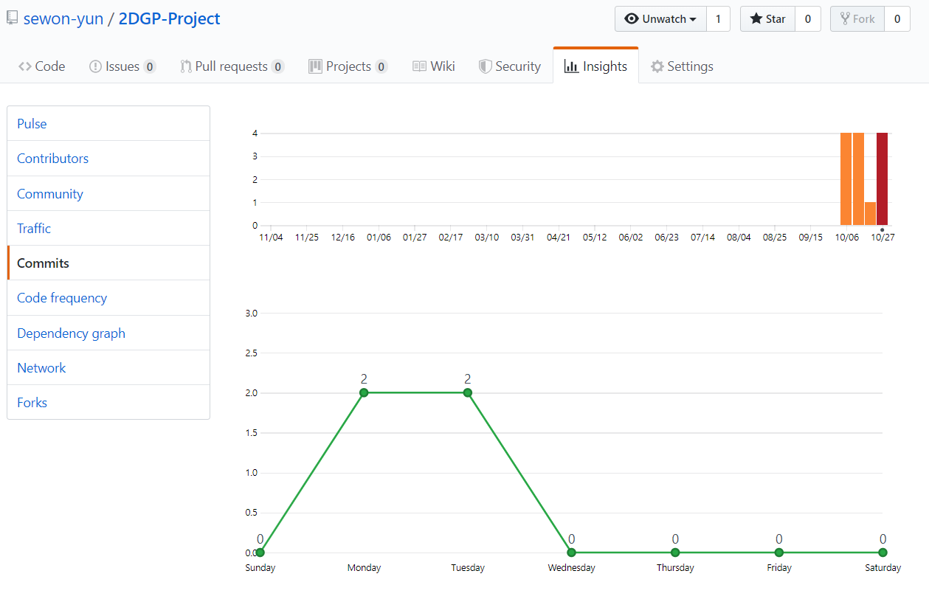
커밋 통계
횟수 : 총 13번

